Slide 1
貨幣的兌換 (紙幣及硬幣)
KS1-M1-3

Slide 2
紙幣的兌換
紙幣跟硬幣一樣，也可以互相進行兌換，只要兌換的幣值相同就可以了。
讓我們來看看紙幣常見的兌換方法吧！

Slide 3
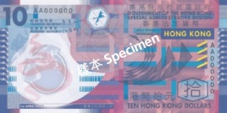
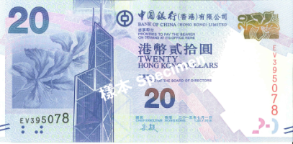
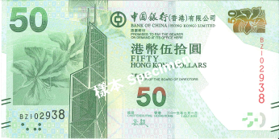
紙幣的兌換
兩者之間可互換！

Slide 4
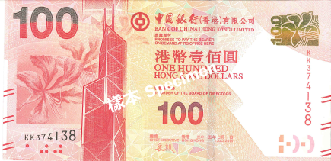
紙幣的兌換

Slide 5
紙幣的兌換
或

Slide 6
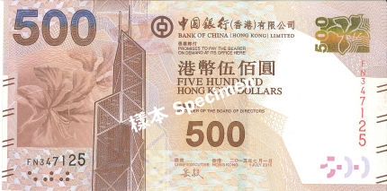
紙幣的兌換

Slide 7
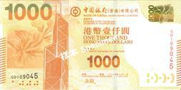
紙幣的兌換

Slide 8
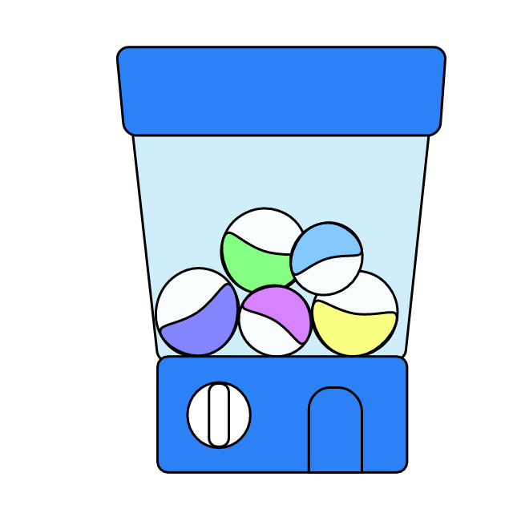
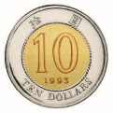
紙幣和硬幣的兌換
我想玩扭蛋機一次，但我沒有
10元硬幣，只有 一張。
10元一次， 只接受硬幣
我有 ，跟你換吧！
有時候，我們也會把一些幣值較小的紙幣兌換成硬幣，方便日常使用。

Slide 9
紙幣和硬幣的兌換
10元紙幣與10元硬幣的幣值相同，因此 兩者兌換其他硬幣的方法是相同的！
那麼現在我們一起看看其他紙幣兌換硬幣的常見例子吧！

Slide 10
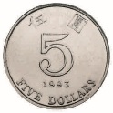
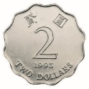
紙幣和硬幣的兌換
或

Slide 11
紙幣和硬幣的兌換
至於幣值較大的紙幣，我們較少把它們全兌換成硬幣，因為兌換後硬幣數量較多，較難處理。

Slide 12
紙幣和硬幣的兌換
有時，我們也會把紙幣兌換成一些紙幣和硬幣的組合來應付實際需要。

Slide 13
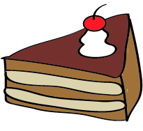
紙幣和硬幣的兌換
例子
我有一張100元紙幣，想買一件巧克力蛋糕。
$ 22.00
小麗
小麗，你這樣找贖較麻煩，我看看錢包，幫你兌換吧！
小虹

Slide 14
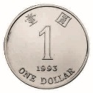
小虹的錢包：
小虹應該怎樣幫助小麗兌換那張100元紙幣呢？
$ 22.00

Slide 15
小虹的錢包：
這樣兌換可以嗎？

Slide 16
小虹的錢包：
雖然這樣兌換的話，也可以兌換100元紙幣，

Slide 17
小虹的錢包：
需找贖！
但小麗買蛋糕時仍需找贖，
$ 22.00

Slide 18
小虹的錢包：
怎樣可以幫她在不需找贖的情況下買蛋糕呢？
$ 22.00

Slide 19
小虹的錢包：
我明白了！當中的10元紙幣再兌換成硬幣就可以了！
$ 22.00

Slide 20
小虹的錢包：
錢幣的總值仍然是100元， 而當中又可提取22元買蛋糕！
$ 22.00

Slide 21
~完~

